Slide 1
机台故障信息采集工具说明
上海微电子装备（集团）股份有限公司

Slide 2
目录
功能需求
工具概述
使用说明
机台故障信息采集详细介绍

Slide 3
功能需求
需求来源
分系统软件运行于PPC处理器上，由于软件固件缺陷或机箱板卡通讯问题，经常导致PPC板卡上运行程序出错，甚至失联。导致开发人员无法获取现场第一手数据，无法及时进行问题诊断，找出问题根因。生产中断，客户对此有较多投诉。
为便于PPC异常问题的定位和解决，开发一套诊断工具部署在上位机，用于PPC程序故障后的诊断和数据收集。

Slide 4
工具概述
运行环境
工具包清单
界面功能

Slide 5
工具概述
运行环境
1）此工具脚本运行在上位机安装有图形界面的unix 环境下。
2）依赖python2 和pyqt4。

Slide 6
工具概述
工具包清单
此信息采集功能包含两个文件
infoCollect.py和command.cfg。在文件夹infoCollect下。
输出结果文件MonitorLog.tar，在文件夹infoCollect下。
产品列表 | 位置
infoCollect.py | $HOME/infoCollect
command.cfg | $HOME/infoCollect
生成产品列表 | 位置
MonitorLog.tar | $HOME/infoCollect

Slide 7
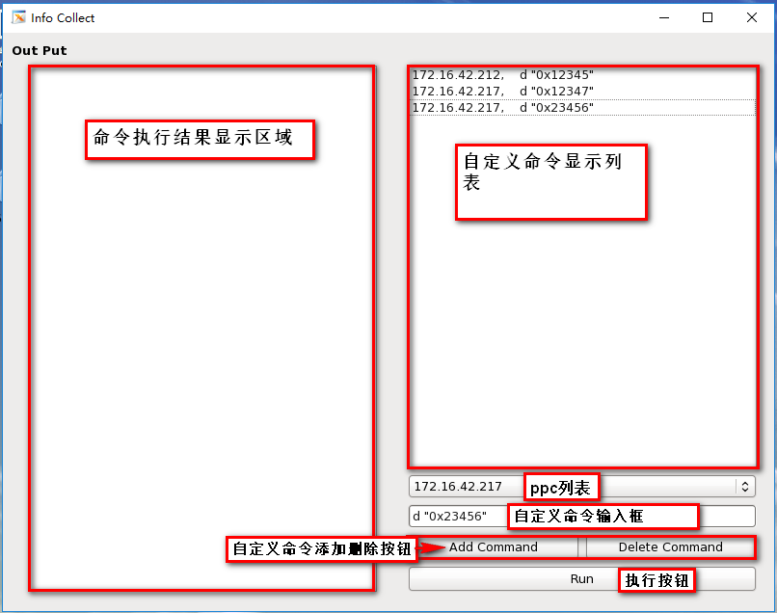
工具概述
界面功能
工具运行后，各功能区划分如截图

Slide 8
使用说明
脚本执行步骤
界面操作过程
固定信息采集项说明

Slide 9
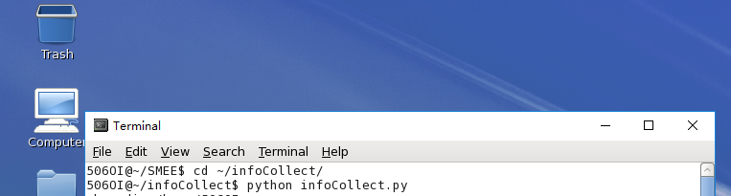
使用说明
脚本执行步骤
  将此功能脚本文件夹infoCollect放到$HOME 目录下
  在图形桌面，打开终端
  执行 cd ~/infoCollect
  执行 python infoCollect.py，界面启动

Slide 10
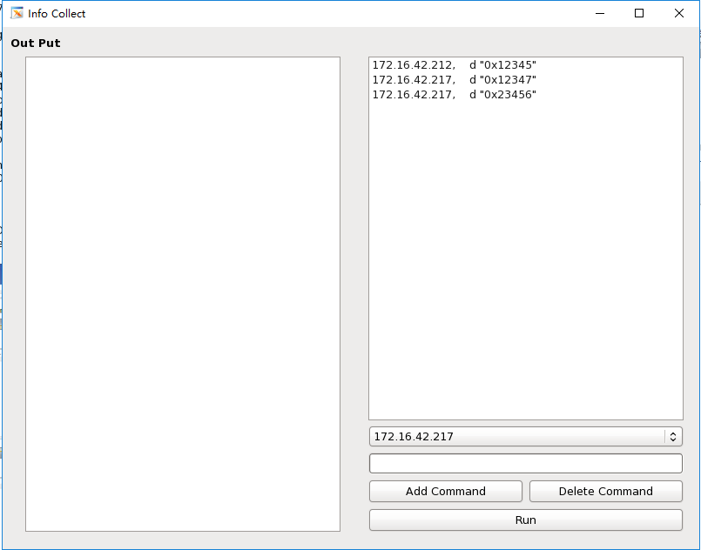
使用说明
界面操作过程
添加自定义命令
1）点击截图1处，选择
执行命令的ppc的ip
地址
2）在截图2处填写
自定义的命令
3）点击截图3处
Add Command 按钮
1
2
3

Slide 11
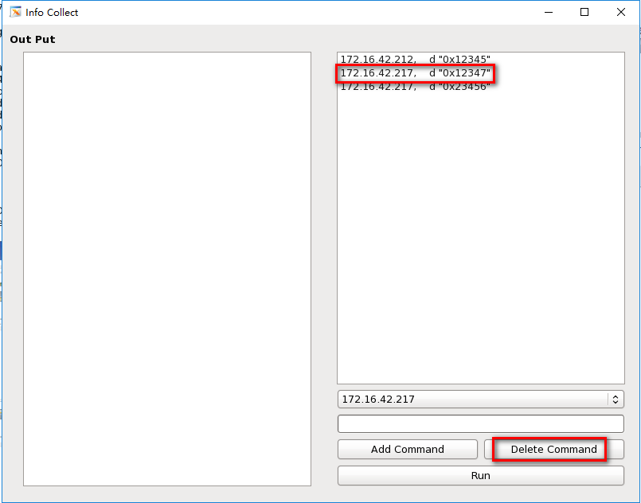
使用说明
删除自定义命令
1）选中需要删除的
命令，比如截图中
的1处
2）点击截图中2处
Delete Command
按钮
1
2

Slide 12
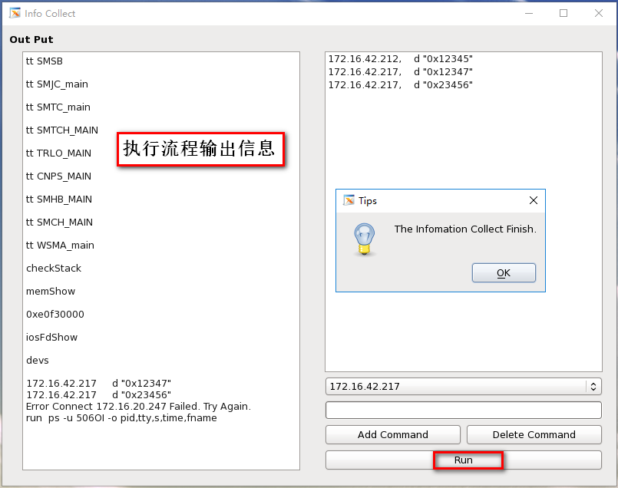
使用说明
运行脚本
点击Run按钮，直到出现提示框， 脚本执行完成。

Slide 13
使用说明
固定信息采集项说明
表格中列出了脚本执行的固定信息采集项。若采集其他
信息，用界面的Add Command 和Delete Command 按钮
添加或删除自定义命令。
故障诊断信息采集项 | 采集位置 | 保存位置
1、上位机任务状态 | 上位机 | MonitorLog\systemlog.txt
2、上位机日志文件采集 | 上位机 | MonitorLog\YYYYMMDD\ MonitorLog\OI MonitorLog\defaultTR.log MonitorLog\EH_exception_log MonitorLog\logging.dat MonitorLog\systemlog.txt
3、上位机资源使用情况 | 上位机 | MonitorLog\systemlog.txt
4、上位机指定任务栈信息 | 上位机 | MonitorLog\pstack\任务进程名.txt

Slide 14
使用说明
故障诊断信息采集项 | 采集位置 | 保存位置
5、PPC任务状态 | PPC | MonitorLog\PPC的IP地址.txt
6、PPC上任务栈信息 | PPC | MonitorLog\PPC的IP地址.txt
7、PPC上内存资源信息 | PPC | MonitorLog\PPC的IP地址.txt
8、PPC上句柄资源信息 | PPC | MonitorLog\PPC的IP地址.txt
9、收集系统已挂载的设备信息 | PPC | MonitorLog\PPC的IP地址.txt

Slide 15
机台故障信息采集详细介绍
信息输出文件列表
脚本执行完成，会生成MonitorLog.tar 包在infoCollect目录下。
解压后文件列表和存放内容如下
MonitorLog.tar包文件列表 | 文件内容 | 备注
systemlog.txt | 上位机系统资源信息 整机账号任务信息 | ps -u 506OI -o pid,tty,s,time,fname top -u 506OI -bn 1
messages | 系统日志文件 | 需要超级用户权限
EH_exception_log | EH文件
logging.dat | ADAE日志文件
defaultTR.log | Trace文件
OI/OIMA_XX.txt | OI崩溃信息文件
OI/OIHistory.txt | OI操作历史记录
pstack/XXMA.txt | 所有上位机任务的栈空间信息 | pstack 任务进程名
分系统IP地址.txt | PPC默认配置项信息+自定义命令信息 | i,checkStack,memShow,0xe0f30000,iosFdShow,devs,自定义命令
YYYYMMDD（实际的日期） | EH,TR 日志文件 | 根据脚本中宏EH_TR_FILES_MAX决定收集文件个数，暂定10

Slide 16
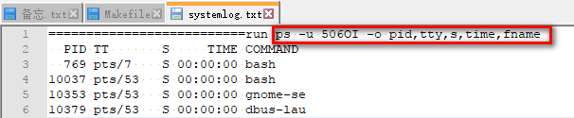
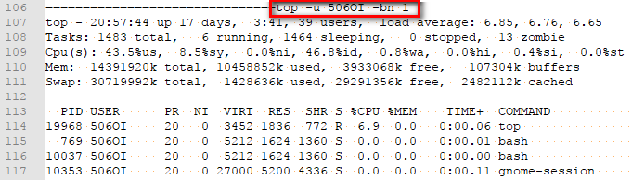
机台故障信息采集详细介绍
systemlog.txt

Slide 17
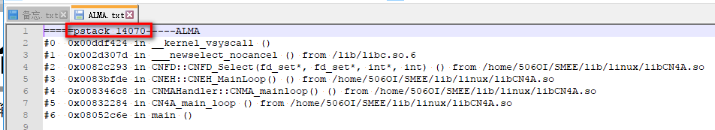
机台故障信息采集详细介绍
pstack 任务进程名

Slide 18
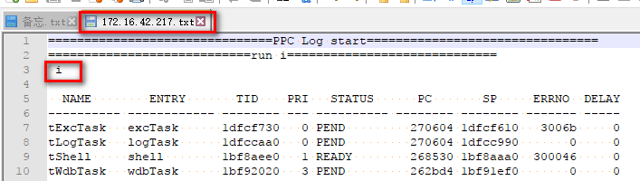
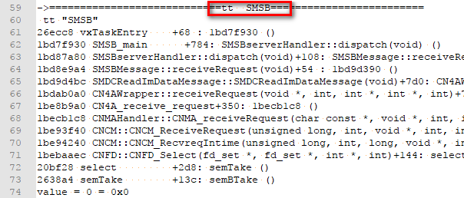
机台故障信息采集详细介绍
ppc的ip地址.txt

Slide 19
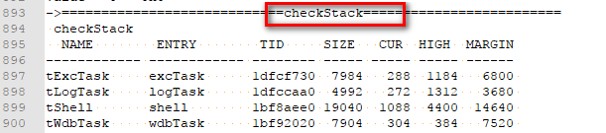
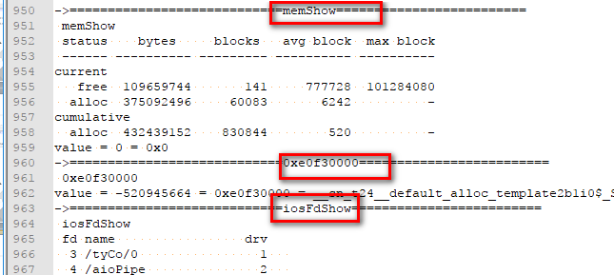
机台故障信息采集详细介绍

Slide 20

机台故障信息采集详细介绍

Slide 21
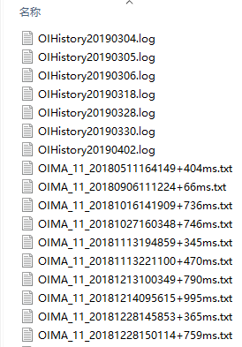
机台故障信息采集详细介绍
OI目录下的文件列表

Slide 22
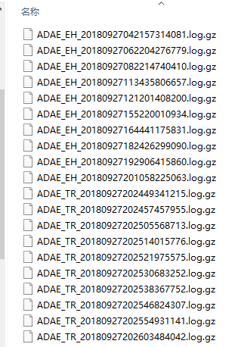
机台故障信息采集详细介绍
YYYYMMDD(实际的日期)

Slide 23
Thank you for your attention!
www.smee.com.cn

